Slide 1
Accoglienza…tutti i giorni per tutto un anno
Non sarà sempre facile…
non promettiamo di riuscirci per sempre…
ma ci mettiamo tutta la nostra energia, per ogni singolo giorno dei prossimi 200 che trascorreremo insieme su questo pianerottolo…………..

Slide 2
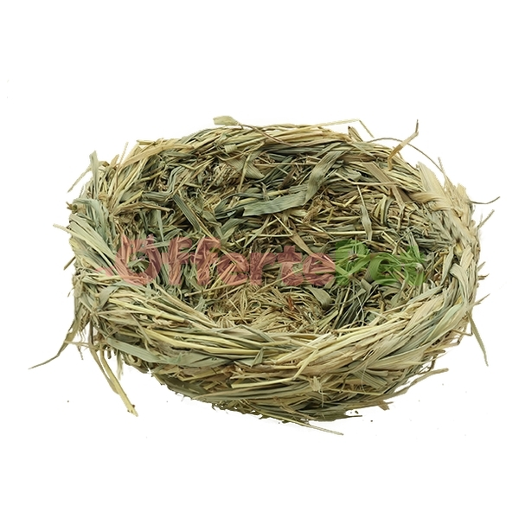
Cosa vuol dire ACCOGLIERE?
…. pensare di poter essere come in un NIDO
Facce sorridenti forse possono aiutare ad essere accolti

Slide 3
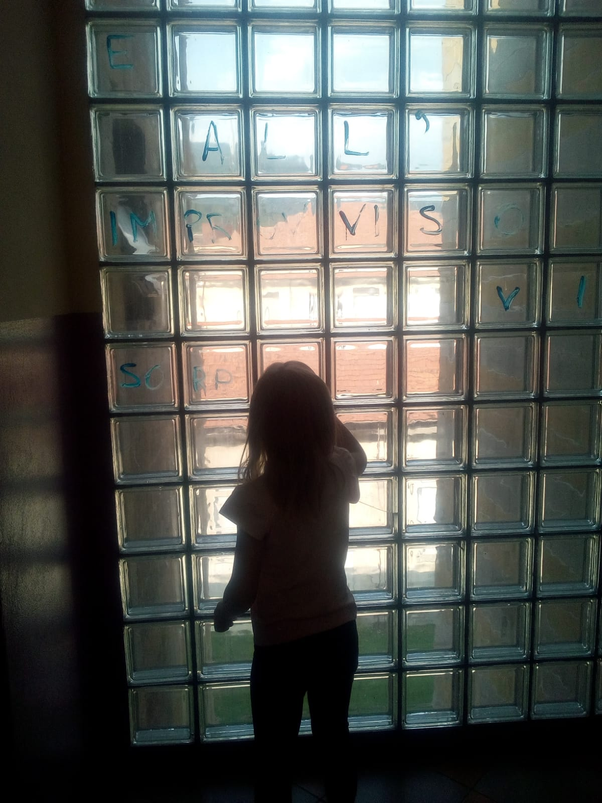
COME FARE????
COMINCIATE COL FARE CIO’ CHE E’ NECESSARIO…POI CIO’ CHE E’ POSSIBILE ….E ALL’IMPROVVISO VI SORPRENDERETE A FARE L’IMPOSSIBILE

Slide 4
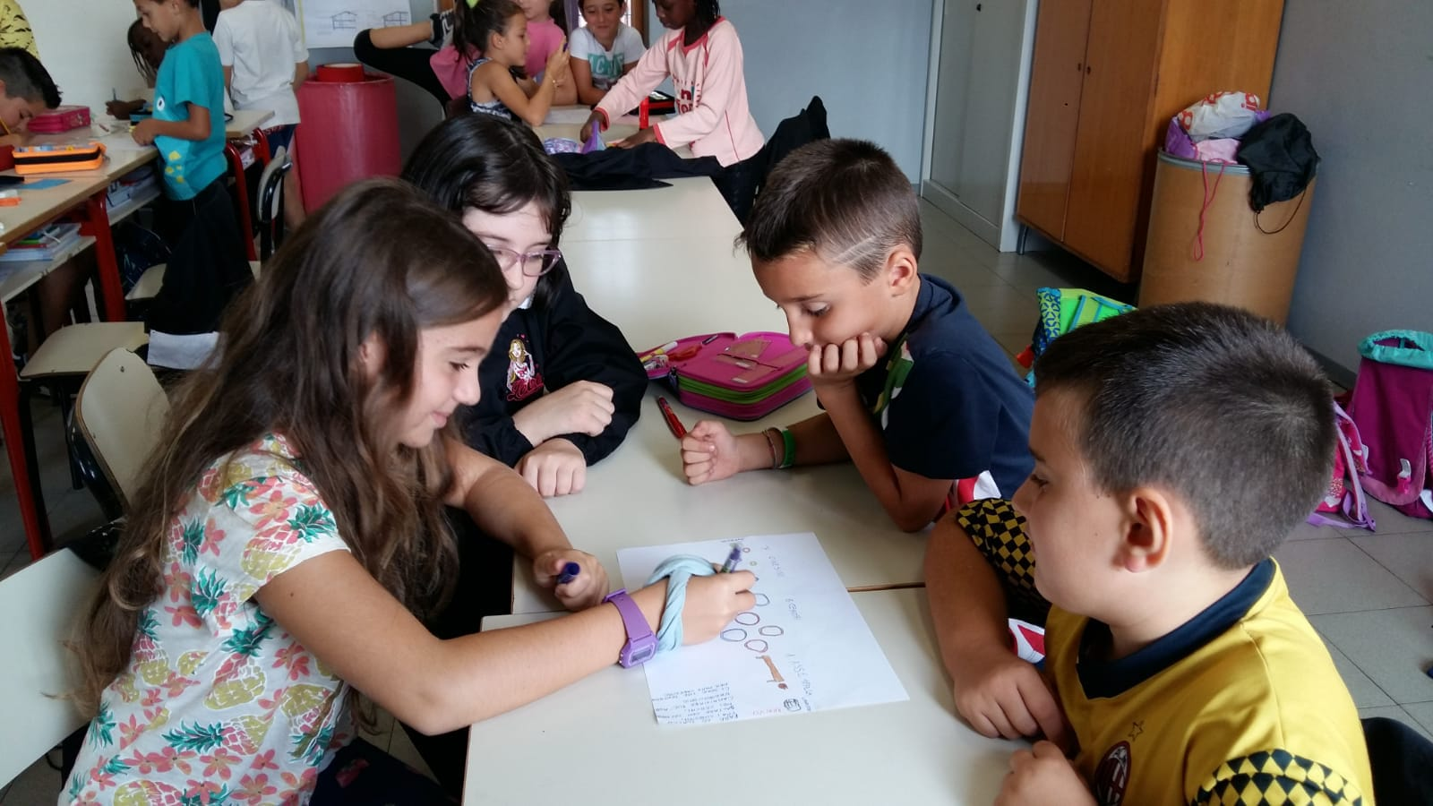
Accogliere….le idee
PROGETTI DI POSSIBILI GIOCHI NEL NOSTRO CORRIDOIO

Slide 5
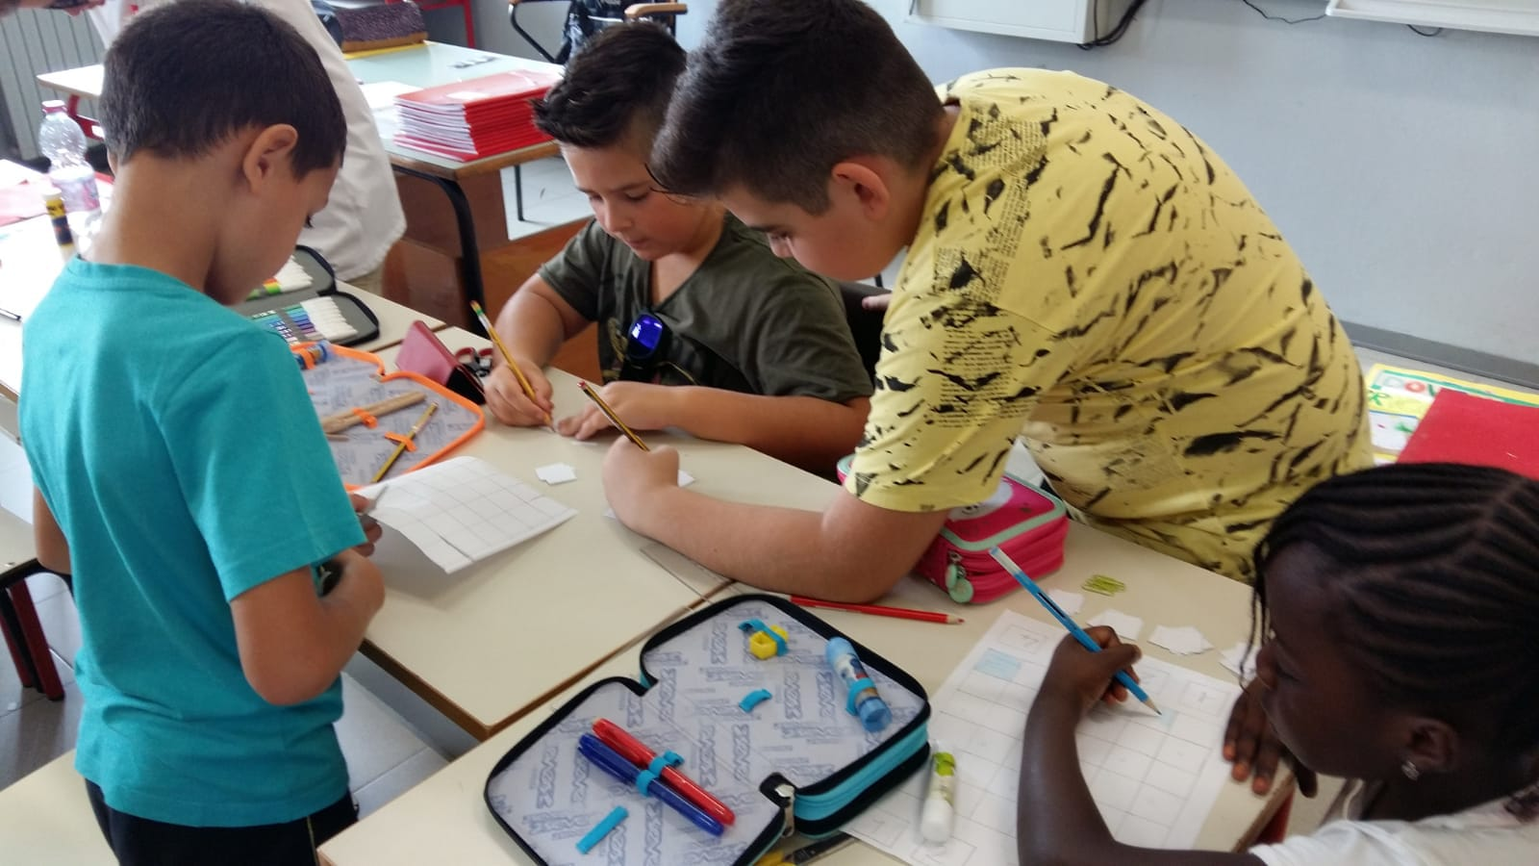
Accogliere….
Mi prendo cura di te: tutoraggio dei grandi con i piccoli.

Slide 6
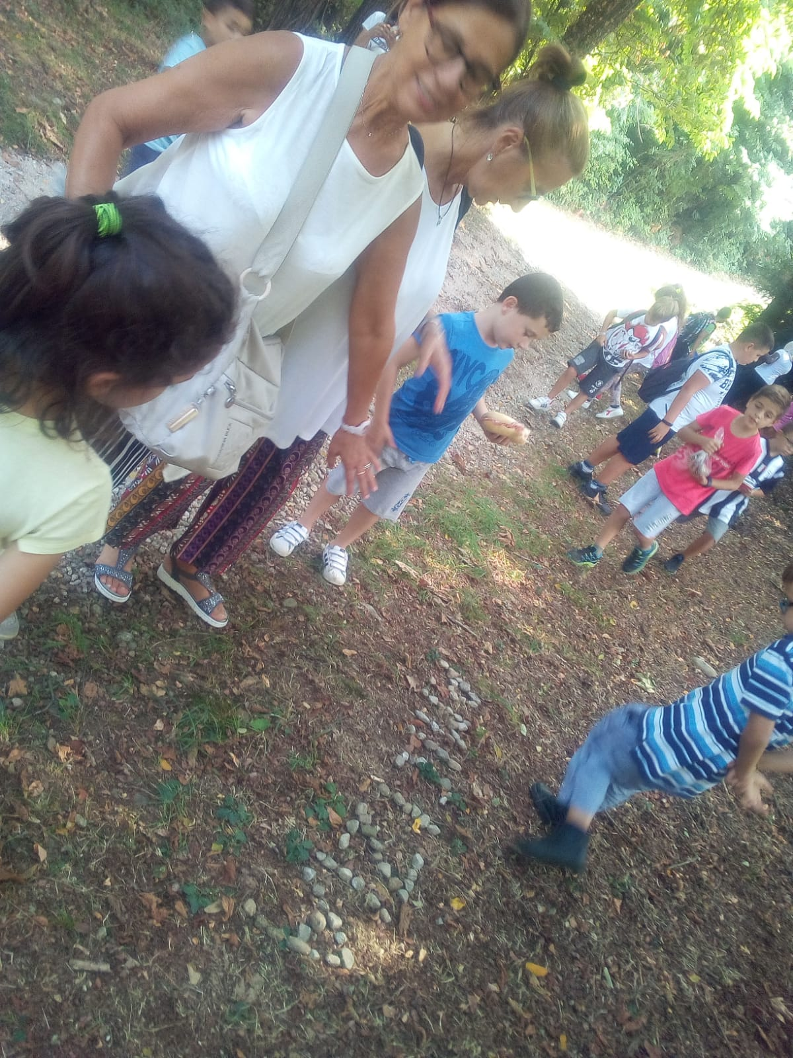
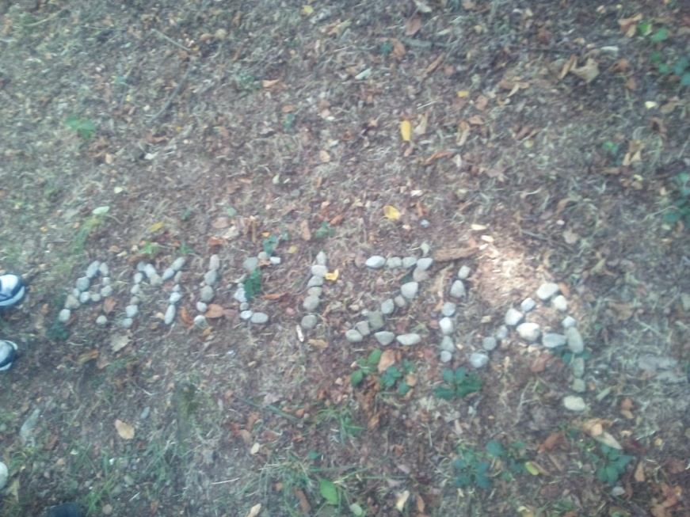
POI I PASSI PORTANO ALTRE IDEE, ALTRI PENSIERI, ALTRI INTERESSI … USCITA AL PARCO DEGLI ALPINI E
RACCOLTA DI SASSI
E TUTTI SI DOMANDANO : PERCHE’?

Slide 7
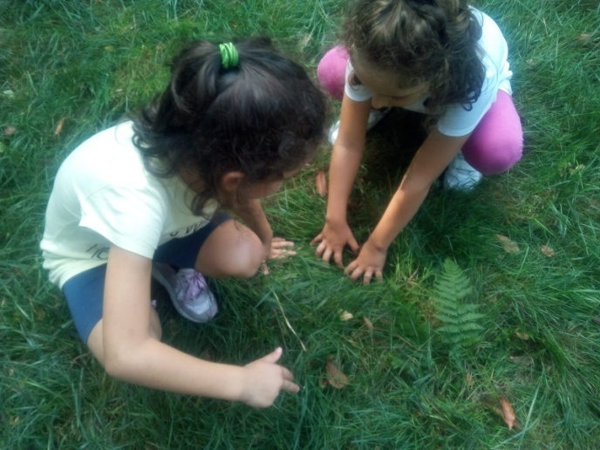
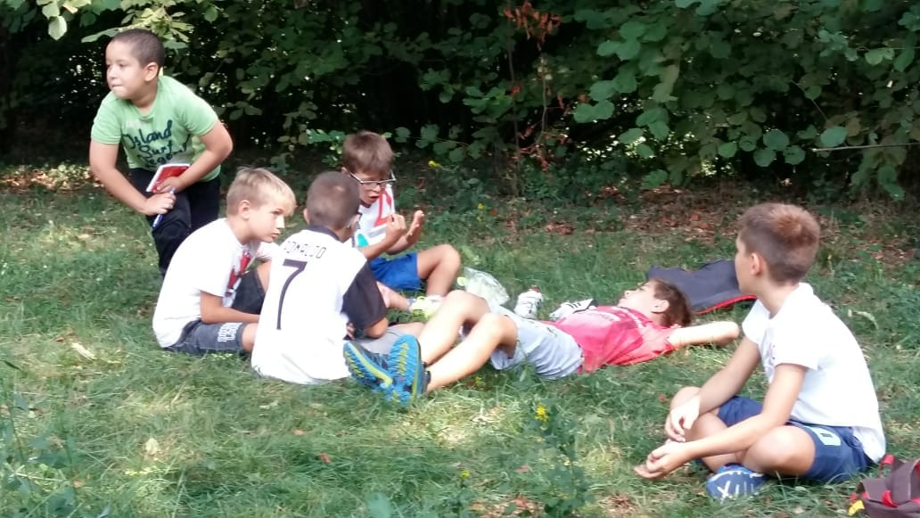
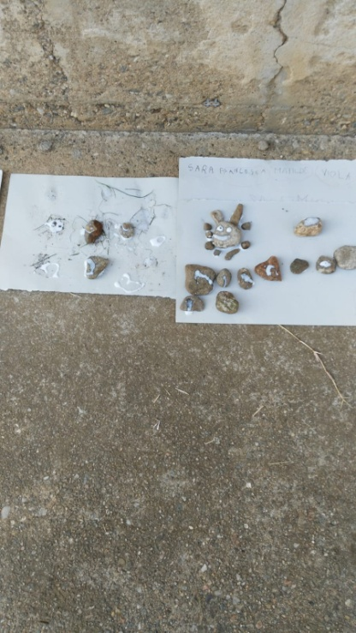
PERCHE’ DA UN SEMPLICE SASSO…
SI SVILUPPANO STORIE…
NASCONO PROGETTI…
SI CREANO FORME…

Slide 8
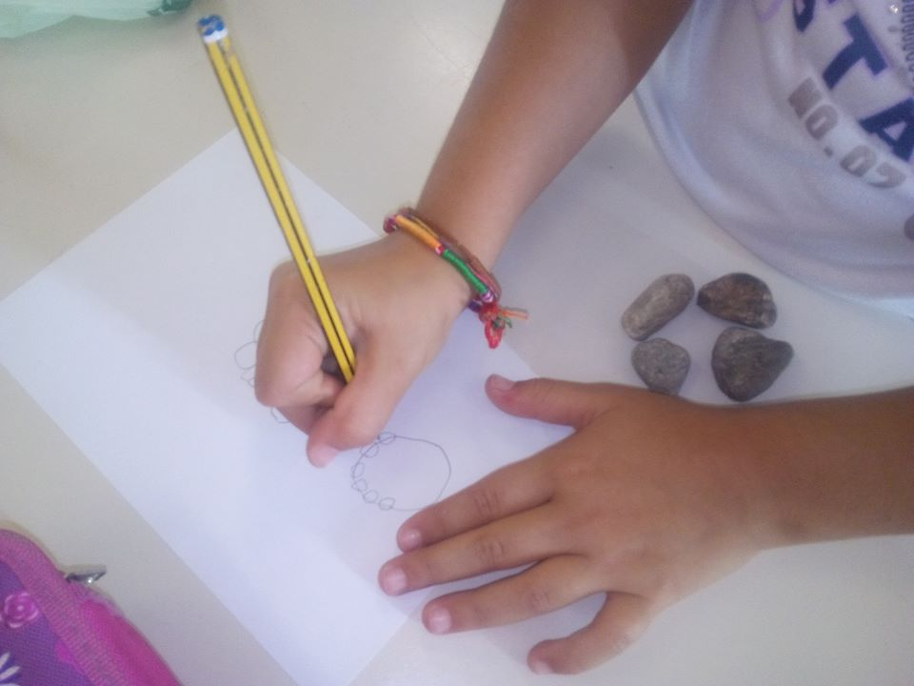
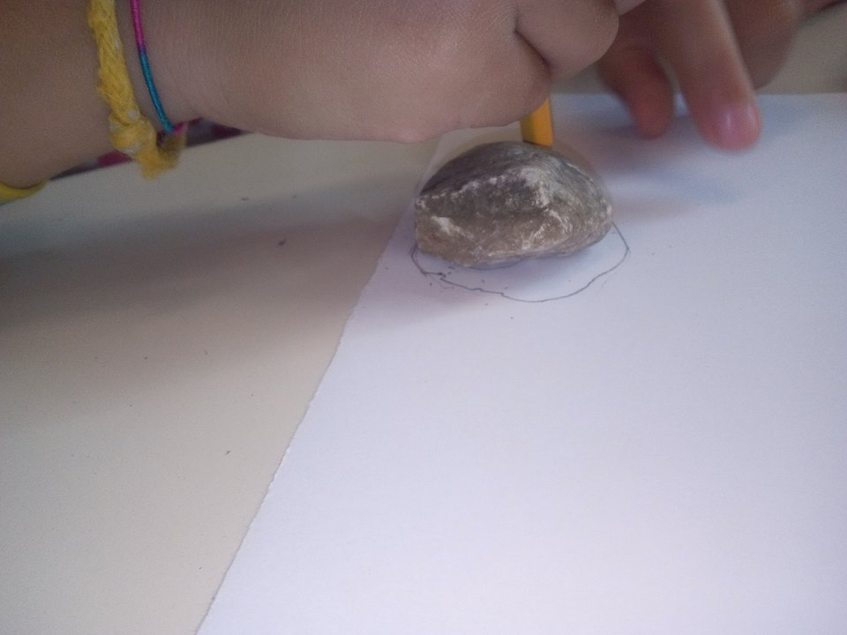
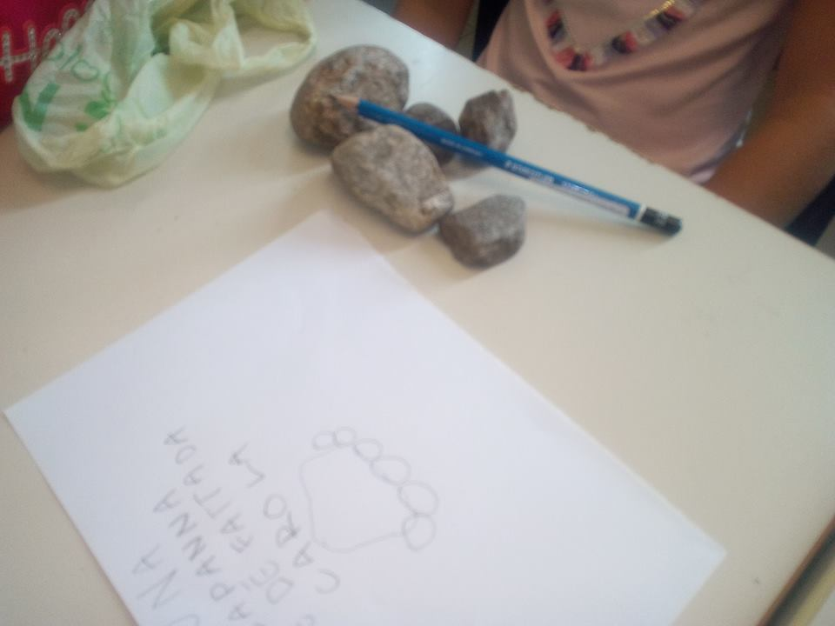
ACCOGLIERE…
Le sfide con noi stessi, la determinazione ,ma anche la possibilità di cambiare idea

Slide 9
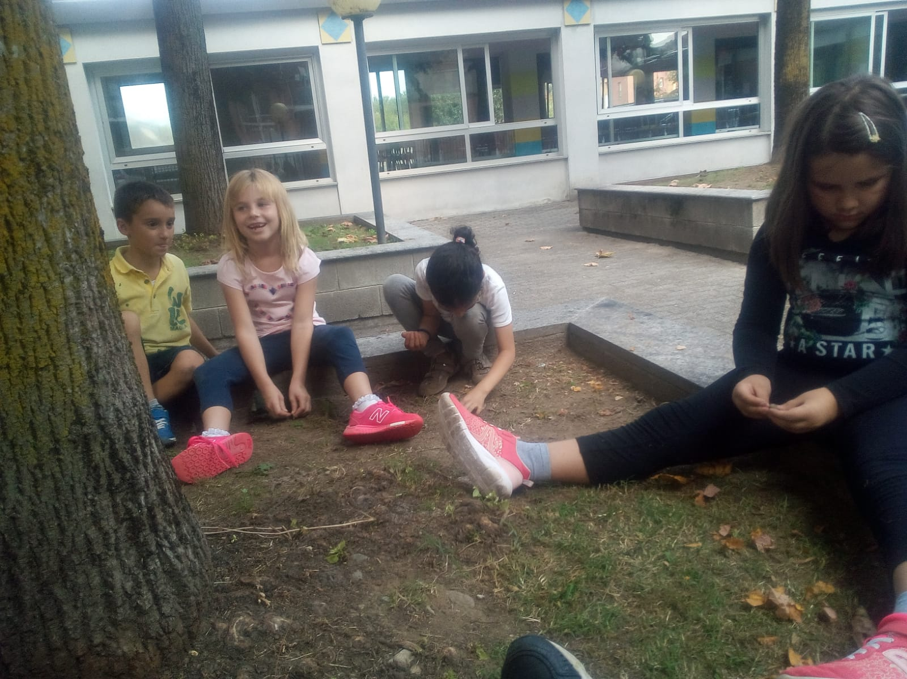
ED ERA SOLO UN SASSO…
Ma sono nati: disegni (arte), storie(capacità di scrittura), racconti sotto l’albero (capacità di ascolto e comprensione) giochi per i momenti relax (capacità di organizzazione in autonomia) e persino fermi tenda (capacità di progettazione)….e chissà altro salterà fuori se accogliamo i nostri pensieri con la gioia della novità dell’esperienza e delle emozioni

Slide 10
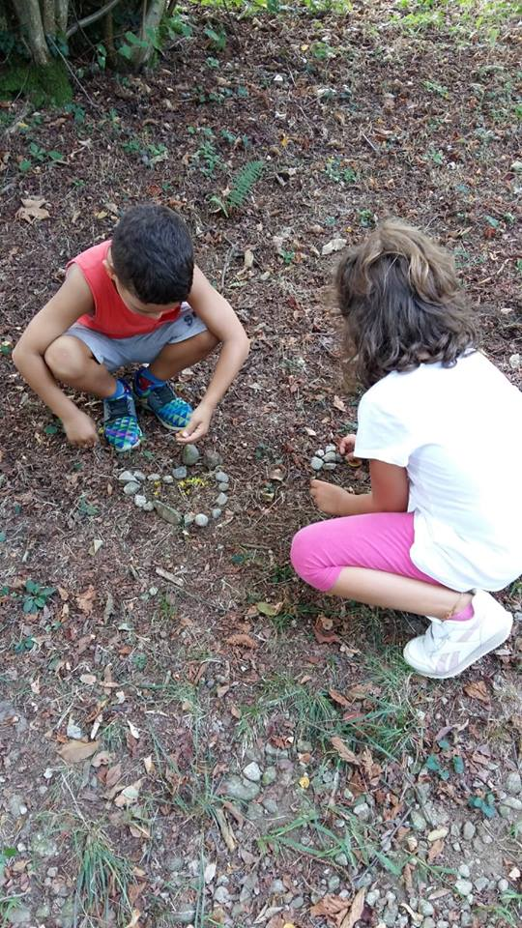
ABBIAMO IMPARATO STRADA FACENDO CHE “ANCHE I SASSI SI ACCOLGONO TRA LORO”(parole di un bimbo)….grande lezione di vita

Slide 11
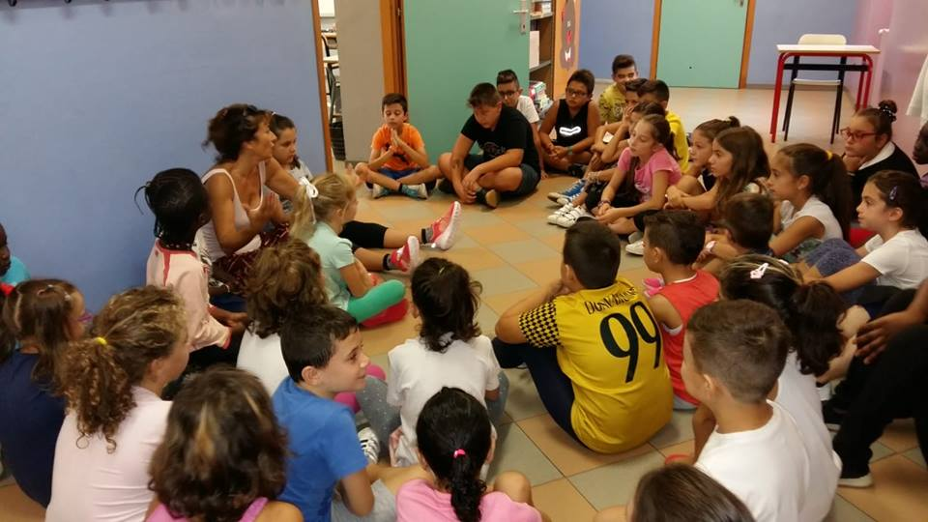
Briefing
Per quasi tutti l’esperienza di un rito danzante E DI ESPERIENZE DIVERSE COME LA RACCOLTA DEI SASSI è positiva perché “rende felici” e “più carichi” (parole di bambini)
Tuttavia 4 bambini di classe 5 hanno espresso il loro disappunto.
E’ stato allora chiesto di dare un altro suggerimento .
La proposta emersa è : una bevanda calda, rilassante da condividere

Slide 12
PERCHE’ NO?
Si apre così un nuovo percoso…che porterà altri pensieri, ci si fermerà a scoprire soluzioni o ci si arrenderà per un fallimento….chissà! In ogni caso, non sarà da pagina a pagina, non sarà scritto su nessun libro cartaceo ma unicamente nel libro della nostra memoria
BUON ANNO SCOLASTICO

